Slide 1

1
CHÀO MỪNG THẦY CÔ VỀ DỰ GIỜ LỚP 2A4

Slide 2


Slide 3
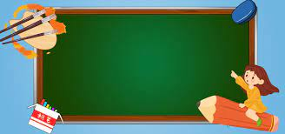
Thứ Năm ngày 28 tháng 12 năm 2023
Hoạt động giáo dục theo chủ đề
Bài 17: Hành trang lên đường
Tích hợp GDĐP:
Chủ đề 3: Festival hoa Đà Lạt (tiết 5)

Slide 4
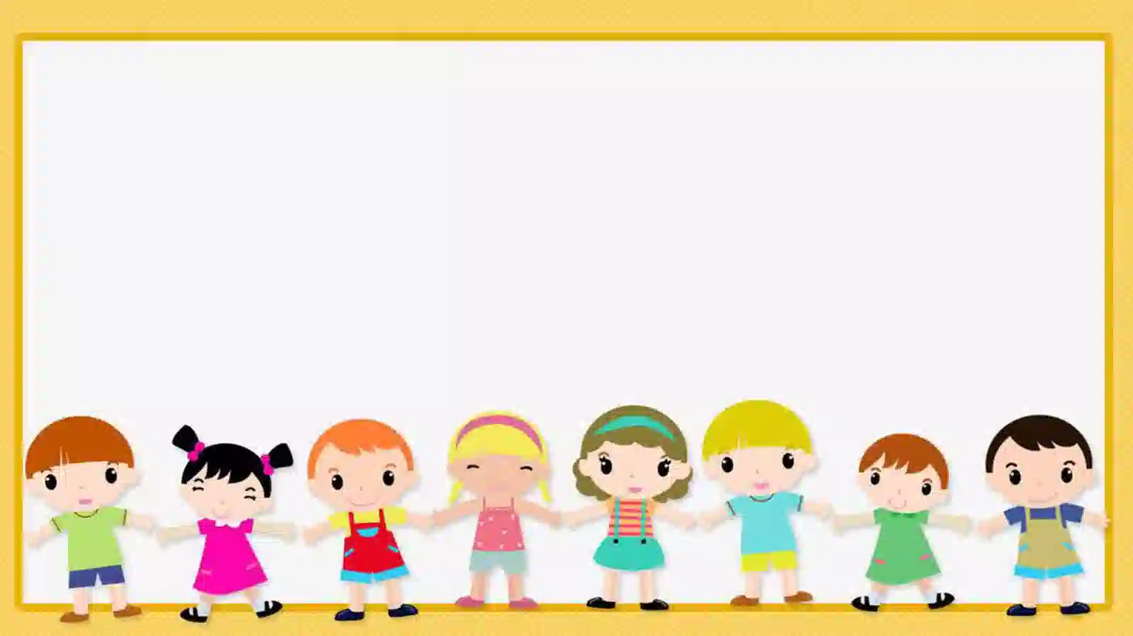
1. Khởi động: Chia sẻ về một chuyến đi của em

Slide 5



2. Khám phá chủ đề

Slide 6
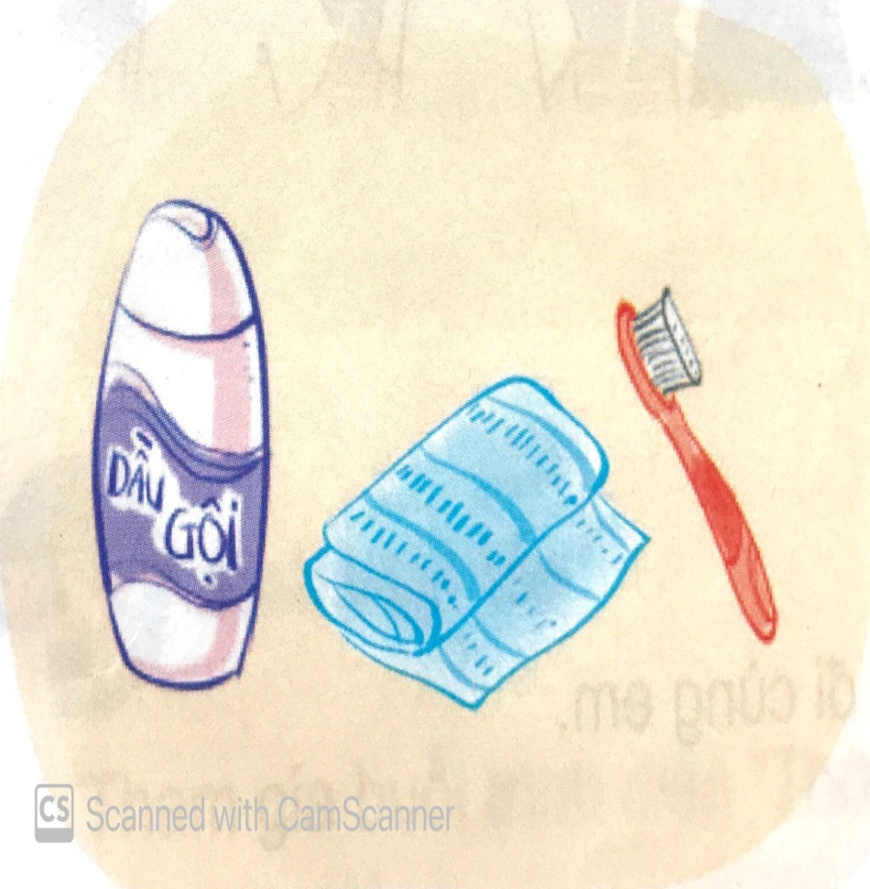
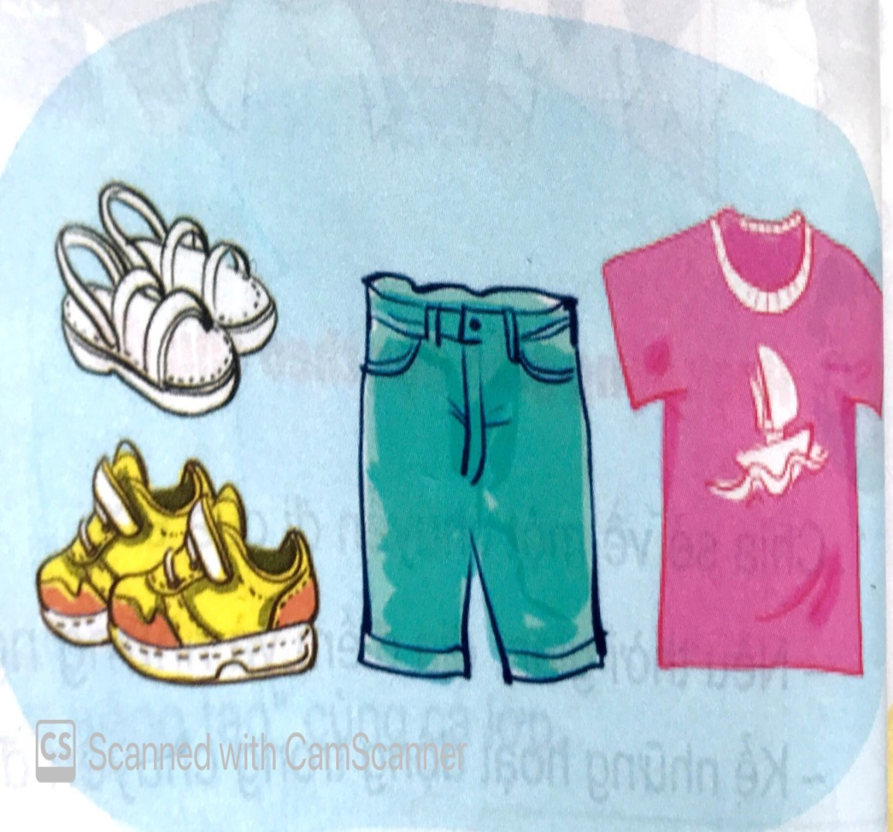
Quan sát và nêu công dụng của mỗi đồ vật trong bức tranh.

Slide 7
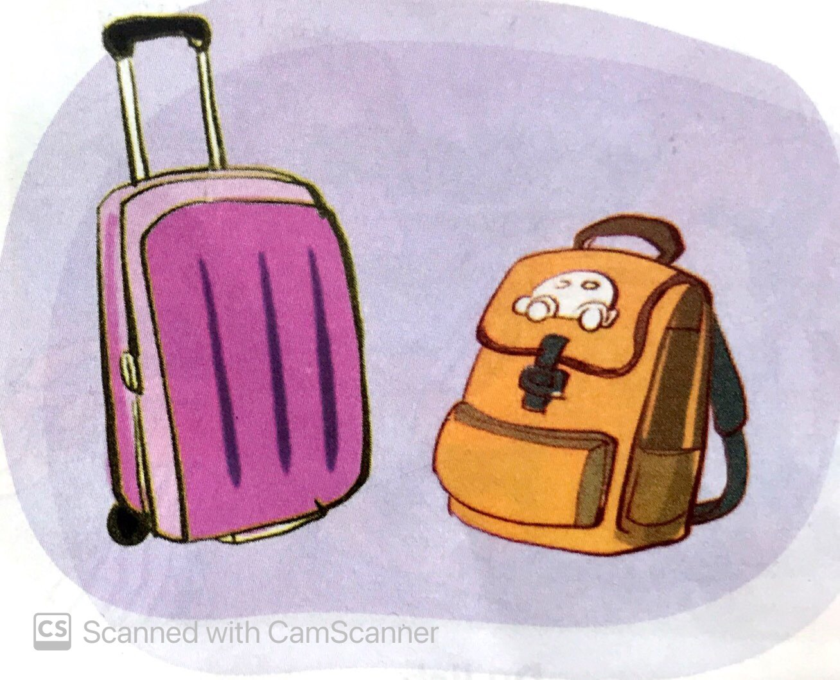
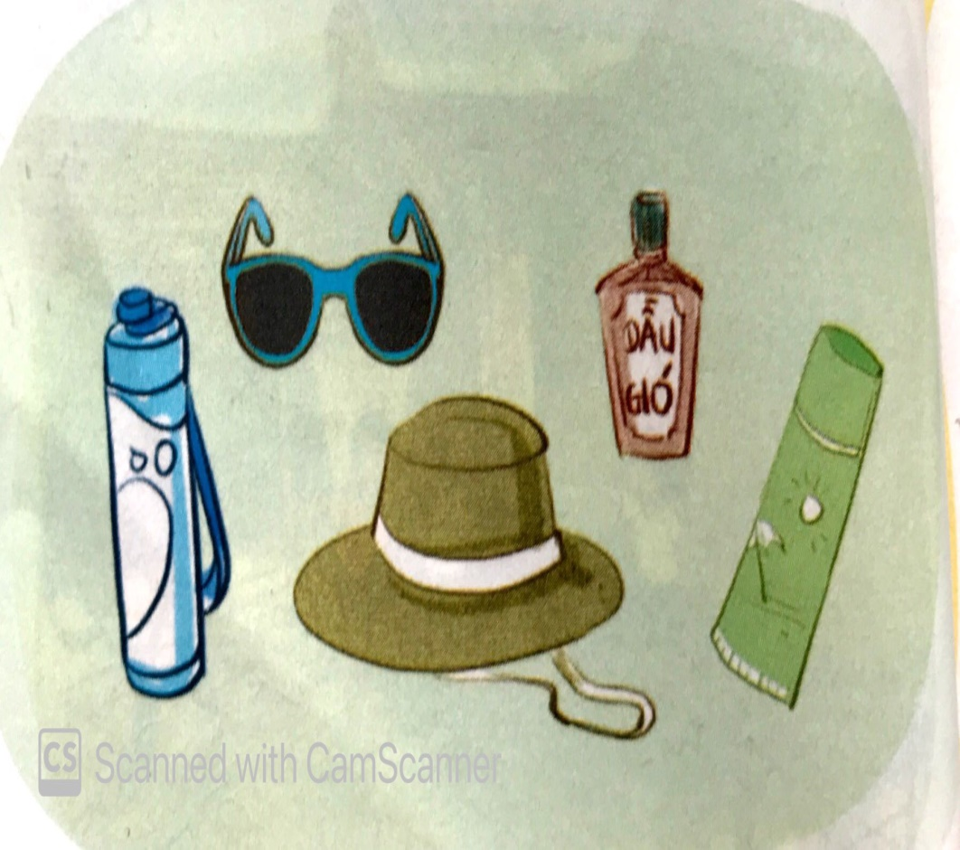

Slide 8
2. Khám phá chủ đề
Yêu cầu: Hoạt động nhóm 4. Các nhóm hãy chọn một chuyến đi rồi cùng nhau thảo luận xem mình cần mang những thứ gì?
Tên chuyến đi:..............................................................................
Nơi đến:........................................................................................
Những thứ cần mang theo:...........................................................

Slide 9
3. Thực hành

Slide 10

Trò chơi: “Hãy mang tôi theo”
Hướng dẫn trò chơi như sau:
Học sinh sẽ lựa chọn và sắm vai các vật dụng cá nhân
Một bạn sắm vai là người chuẩn bị đồ đi xa (Cầm thẻ chữ:
ĐI BIỂN, ĐI VỀ QUÊ, ĐI DU LỊCH, ĐI THAM QUAN )
Các vật dụng sẽ lần lượt thuyết phục người đi xa mang mình theo
Người chuẩn bị đồ đi xa sẽ lựa chọn những vật dụng cần thiết nhất cho bản thân mình.

Slide 11
4. Vận dụng- Tích hợp giáo dục địa phương

Slide 12
Festival hoa Đà Lạt là lễ hội thường niên được tổ chức vào khoảng tháng 12 hằng năm tại thành phố Đà Lạt, tỉnh Lâm Đồng nhằm tôn vinh vẻ đẹp thơ mộng hoa cỏ nơi đây. Đó sẽ là dịp để thành phố giới thiệu sắc đẹp ngàn hoa đến du khách đồng thời cũng như kêu gọi sự đầu tư vào mảnh đất nơi đây.
Lễ hội có rất nhiều chương trình như: tuần lễ thời trang, đêm hội rượu vang Đà Lạt, diễu hành xe hoa, ẩm thực và nhiều trò chơi dân gian được tổ chức rất vui nhộn, hấp dẫn.

Slide 13
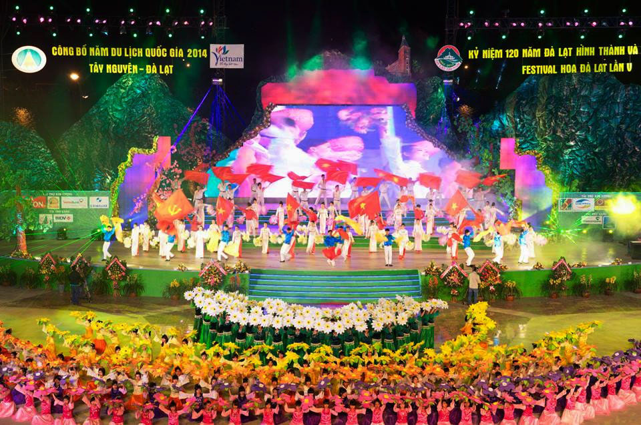
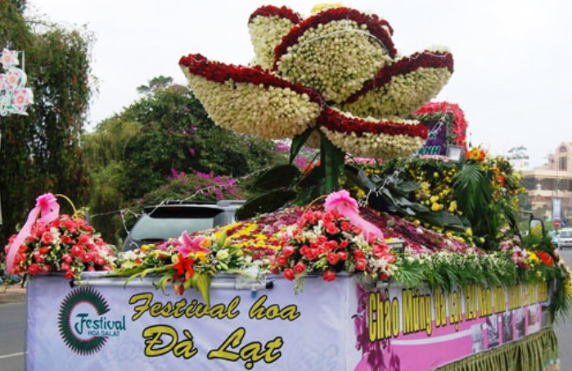

Slide 14
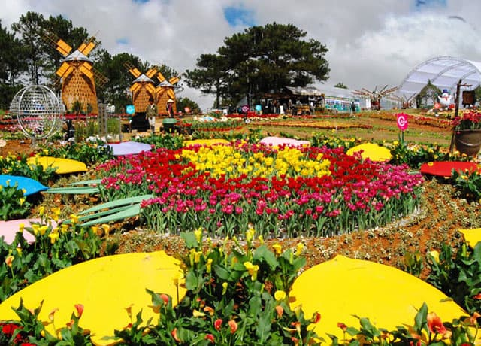
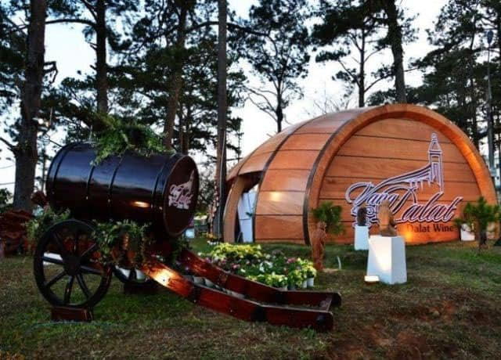

Slide 15


Kết luận: Mỗi một chuyến đi chúng ta cần chuẩn bị những hành trang phù hợp. Mang đầy đủ những vật dụng cần thiết tránh mang quá nhiều cồng kềnh và phải biết giữ vệ sinh chung.

Slide 16
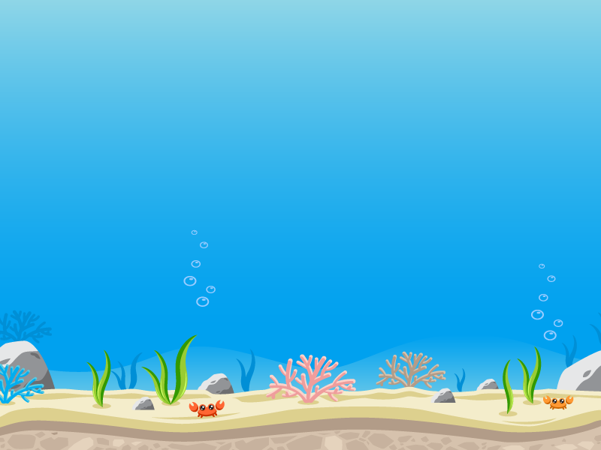




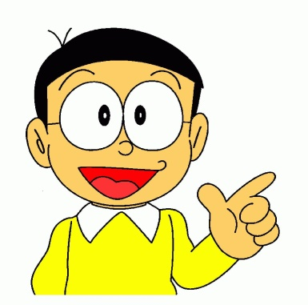

Câu 3: Em hãy đo chiều quyển vở?
…cm
KÍNH CHÚC QUÝ THẦY CÔ SỨC KHỎE
A.
B.
CHÚC CÁC EM CHĂM NGOAN HỌC GIỎI

